Slide 1
Rocketchat Arquitectura Criptográfica E2E
Punto de vista del Hacker

Slide 2
Ataques contra la arquitectura E2E
Obtención de datos(I)

Slide 3
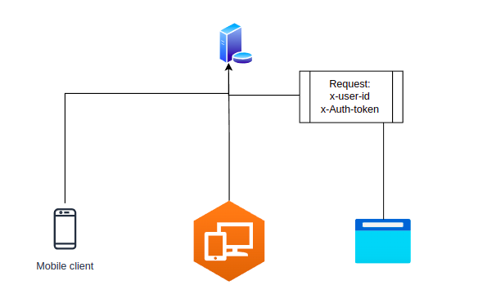
Ataques contra la arquitectura E2E

Slide 4
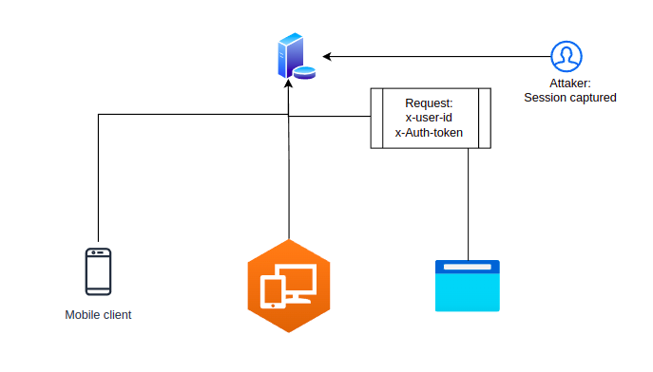
Ataques contra la arquitectura E2E

Slide 5
Ataques contra la arquitectura E2E
Herramienta desarrollada en python: dump_data.py

Slide 6
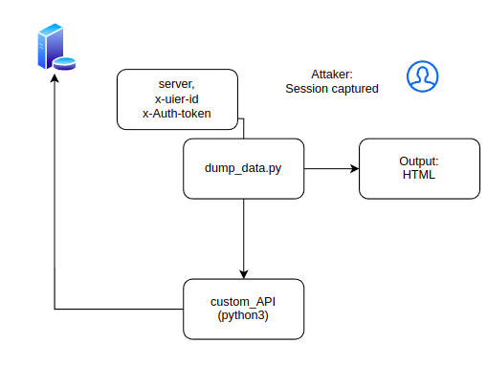
Ataques contra la arquitectura E2E

Slide 7
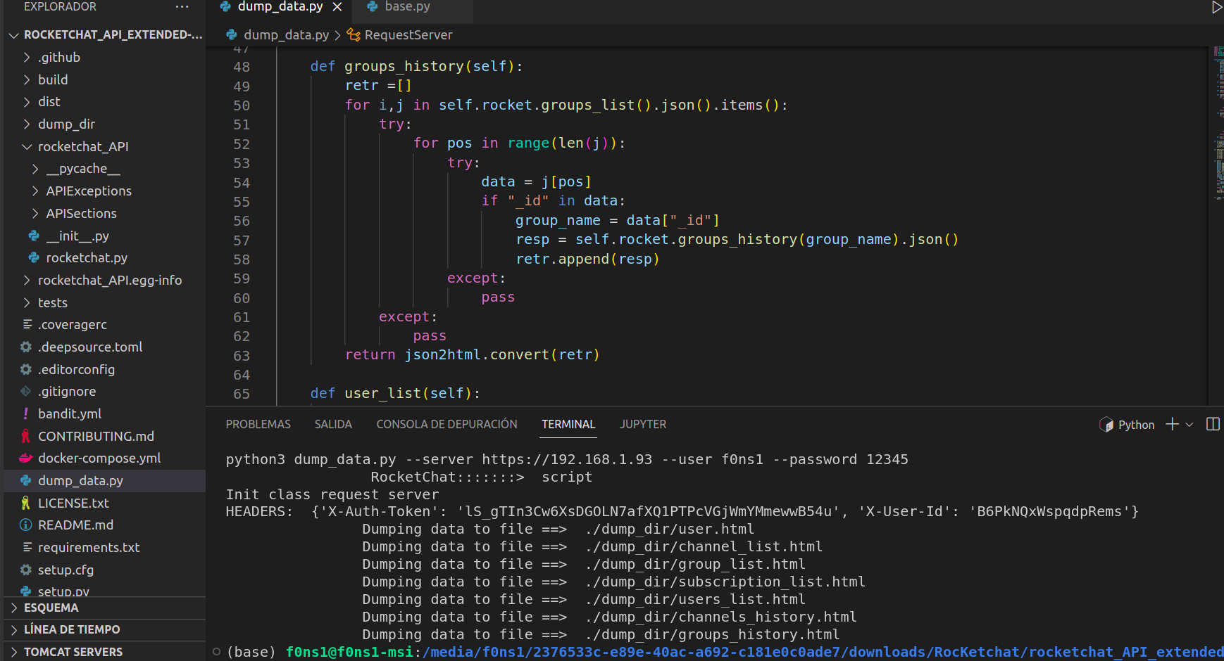
Ataques contra la arquitectura E2E
- Custom_API:
- dump_data:
- Output dir:

Slide 8
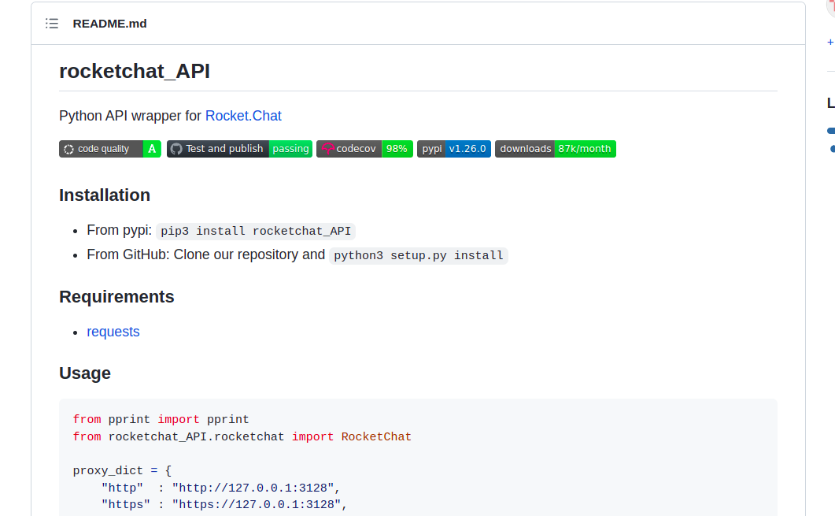
Ataques contra la arquitectura E2E

Slide 9
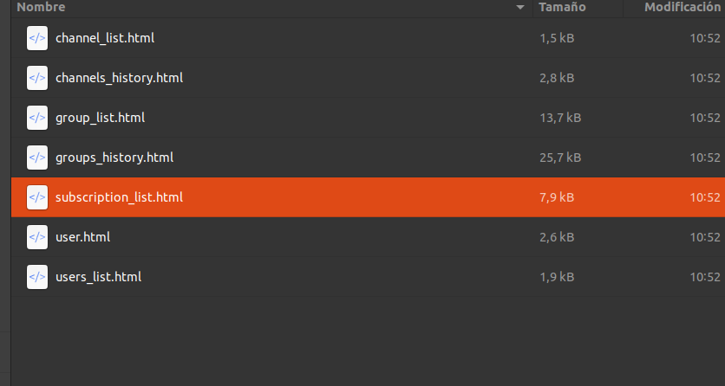
Ataques contra la arquitectura E2E

Slide 10
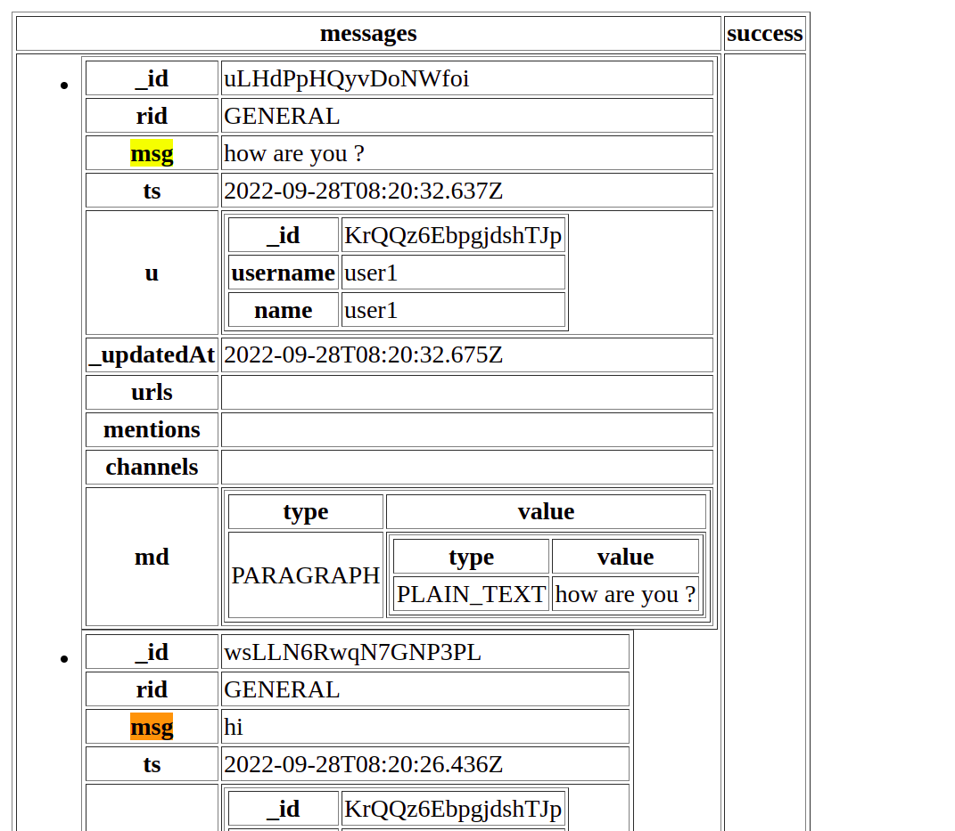
Ataques contra la arquitectura E2E
https://github.com/jadolg/rocketchat_API

Slide 11
Ataques contra la arquitectura E2E
DEMO
https://github.com/jadolg/rocketchat_API

